Slide 1
Арифметична прогресія

Slide 2
“Усе навколо мене відбувається математичним шляхом”
Рене Декарт

Slide 3
Перевірка домашнього завдання
№ 735. Різниця арифметичної прогресії дорівнює:
А 3
Б -3
В 29
Г -29
Д інша відповідь

Slide 4
Перевірка домашнього завдання
№ 735. Різниця арифметичної прогресії дорівнює:
А 3
Б -3
В 29
Г -29
Д інша відповідь

Slide 5
Перевірка домашнього завдання
№ 735. Сума вісімдесяти перших членів арифметичної прогресії дорівнює:
А -8200
Б 16400
В 8200
Г 4100
Д -4100

Slide 6
Перевірка домашнього завдання
№ 735. Сума вісімдесяти перших членів арифметичної прогресії дорівнює:
А -8200
Б 16400
В 8200
Г 4100
Д -4100

Slide 7
Перевірка домашнього завдання
№ 743 (2) Різниця арифметичної прогресії дорівнює:
А 23 – 13 = 10
Б (23 – 13):10 = 1
В (23 - 13):4 = 2,5
Г (23 – 13):5 = 2
Д (23 – 13):2 = 5

Slide 8
Перевірка домашнього завдання
№ 743 (2) Різниця арифметичної прогресії дорівнює:
А 23 – 13 = 10
Б (23 – 13):10 = 1
В (23 - 13):4 = 2,5
Г (23 – 13):5 = 2
Д (23 – 13):2 = 5

Slide 9
Перевірка домашнього завдання
№ 743 (2) Сума восьми перших членів арифметичної прогресії дорівнює:
А 96,25
Б 385
В -96,25
Г 192,5
Д -192,5

Slide 10
Перевірка домашнього завдання
№ 743 (2) Сума восьми перших членів арифметичної прогресії дорівнює:
А 96,25
Б 385
В -96,25
Г 192,5
Д -192,5

Slide 11
Що спільного у послідовностях?
22; 26.
2; 6; 10; 14; 18; ….
11; 8; 5; 2; -1; ….
5; 5; 5; 5; 5; ….
Знайдіть для кожної послідовності наступні два члени.
-4; -7.
5; 5.

Slide 12
Арифметична прогресія - числова послідовність, кожен член якої, починаючи з другого, дорівнює попередньому, до якого додають одне і те саме число.
a_{n+1} = a_{n}+d

Slide 13
Число d - різниця арифметичної прогресії
d = a_{n+1} - a_{n}
a₁
a₂
a₃
a_{n-1}
a_{n}
a_{n+1}
+d
+d
+d
+d
+d
+d
+d

Slide 14
Формула n-го члена арифметичної прогресії
a_{n}= * + d∙( * - 1)

Slide 15
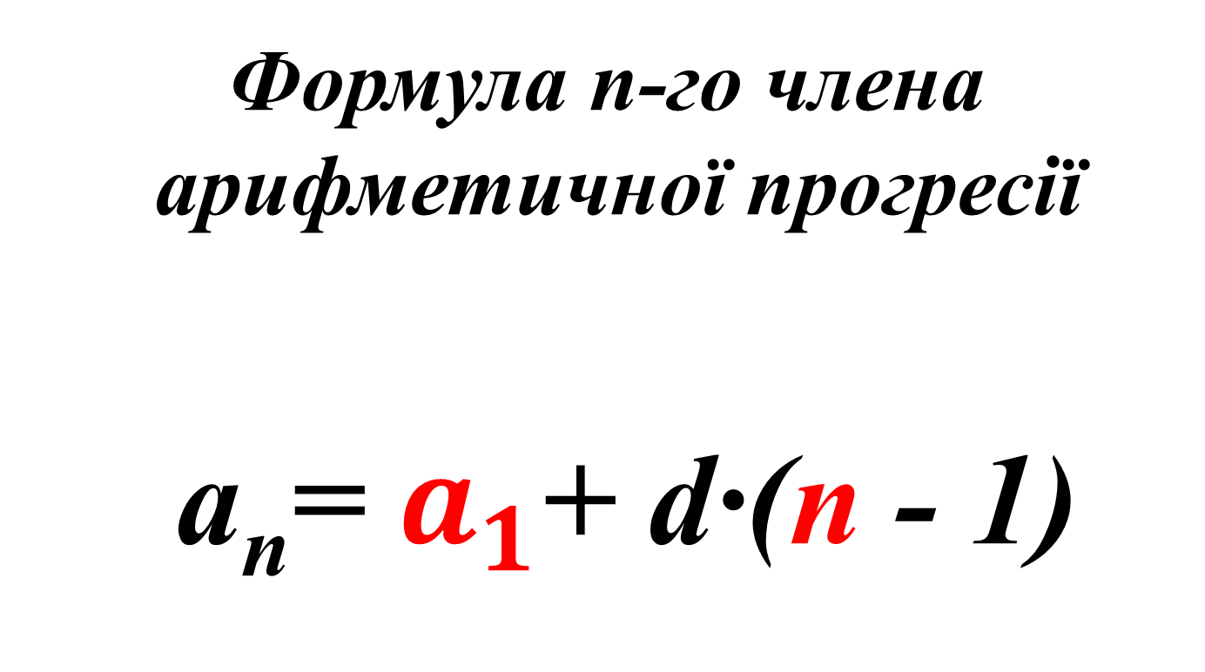

Slide 16
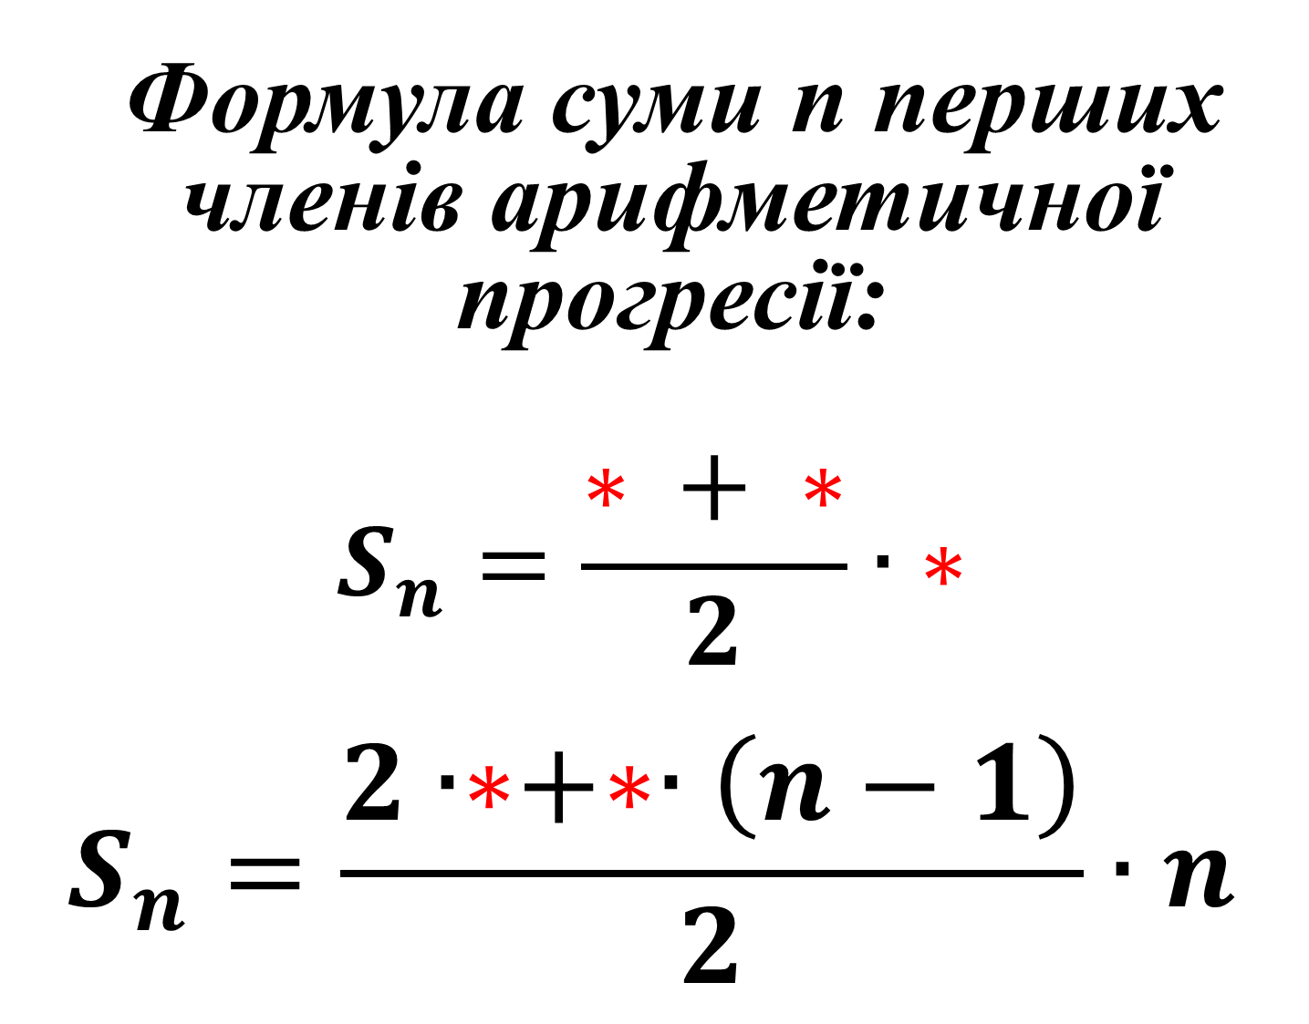

Slide 17
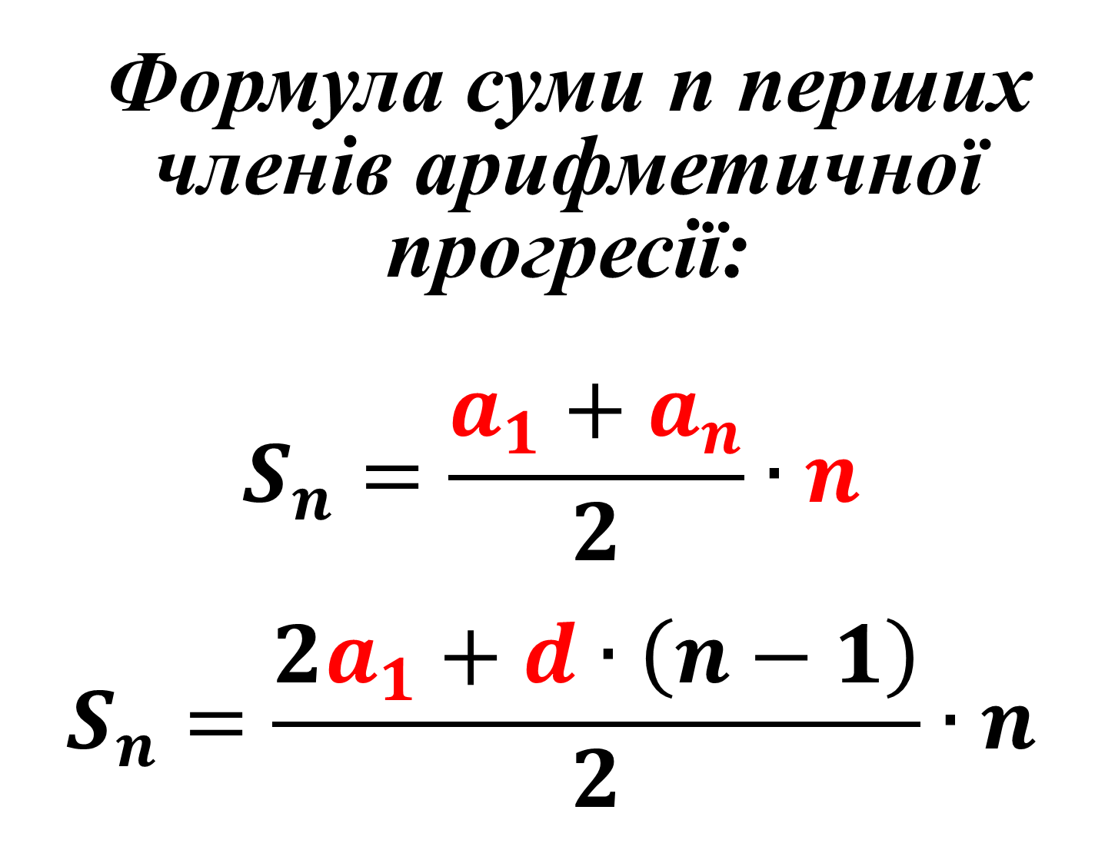

Slide 18
ЗНО 2009 р.
Яка з послідовностей є арифметичною прогресією?
А) 9; 7; 4; 1;
Б) -4; -2; 0; 1;
В) 3; 6; 12; 24;
Г) 1; 3; 6; 9;
Д) 3; 7; 11; 15.

Slide 19
ЗНО 2009 р.
Яка з послідовностей є арифметичною прогресією?
А) 9; 7; 4; 1;
Б) -4; -2; 0; 1;
В) 3; 6; 12; 24;
Г) 1; 3; 6; 9;
Д) 3; 7; 11; 15.

Slide 20
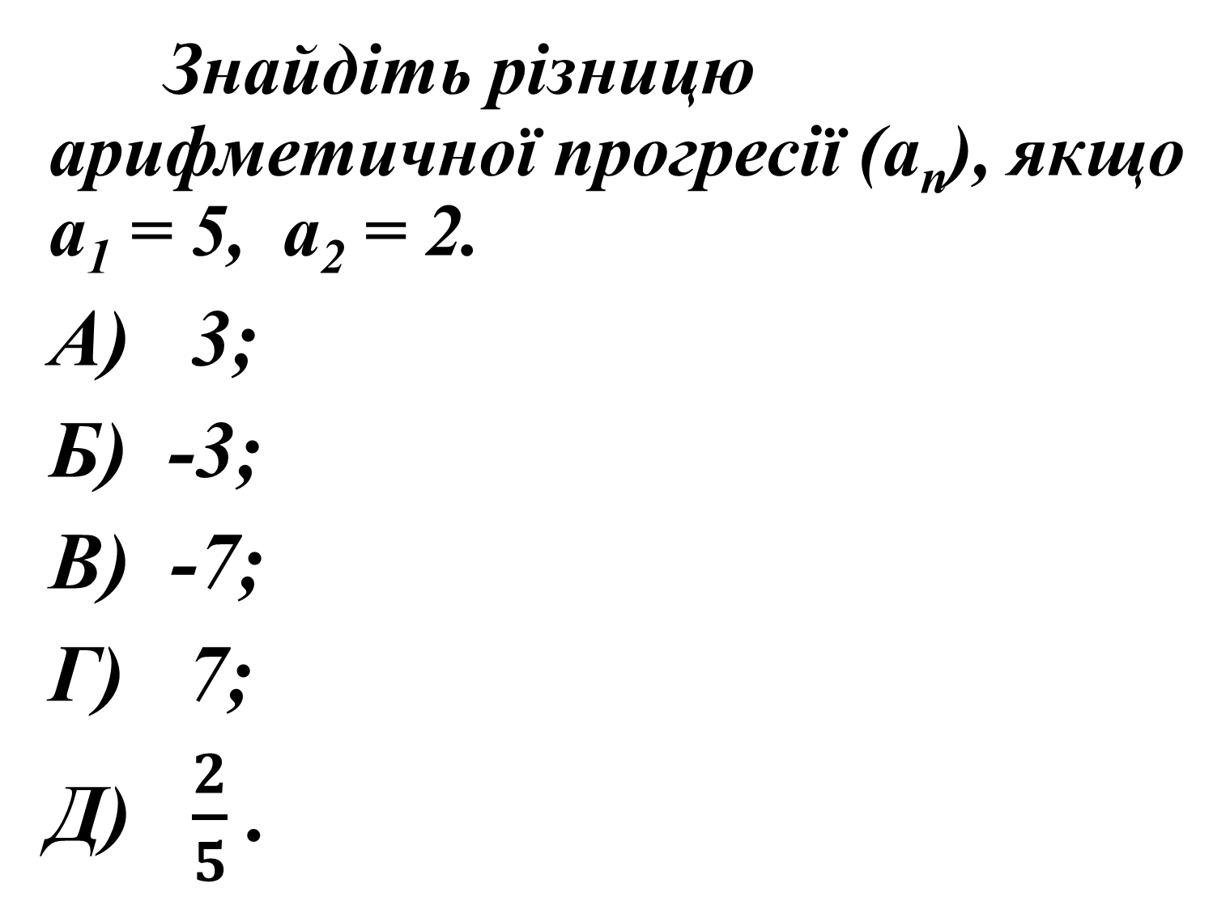

Slide 21
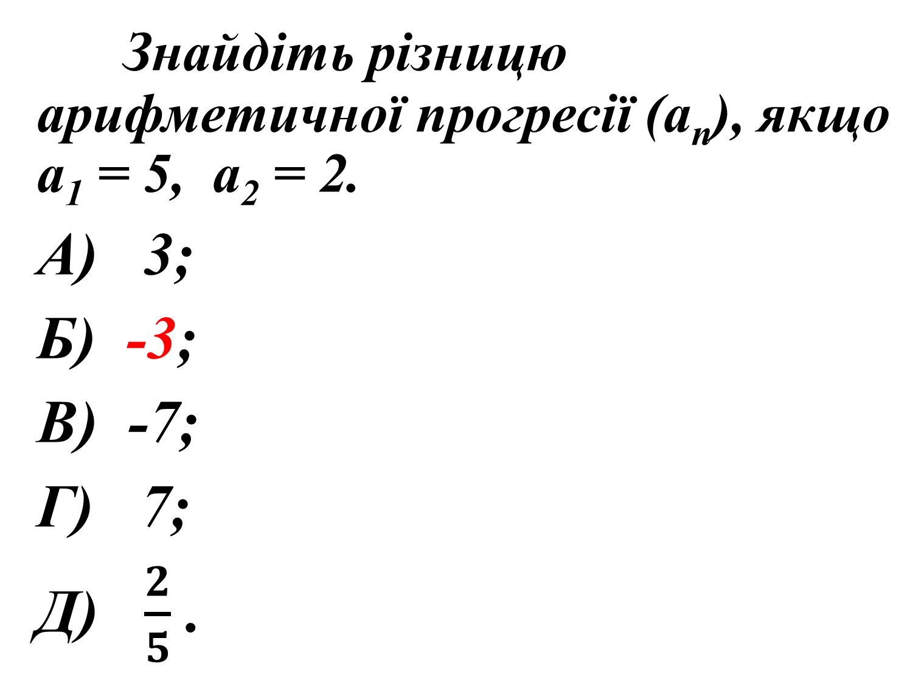

Slide 22
ЗНО 2014 р.
Арифметичну прогресію (a_{n}) задано формулою n−го члена a_{n}=4−8n. Знайдіть різницю цієї прогресії.
А) 8;
Б) 4;
В) −2;
Г) −4;
Д) −8.

Slide 23
ЗНО 2014 р.
Арифметичну прогресію (a_{n}) задано формулою n−го члена a_{n}=4−8n. Знайдіть різницю цієї прогресії.
А) 8;
Б) 4;
В) −2;
Г) −4;
Д) −8.

Slide 24
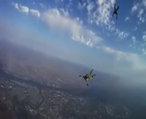

Slide 25
Задача
Тіло у вільному падінні проходить в першу секунду 4,9 м, а в кожну наступну секунду на 9,8 м більше, ніж у попередню. Яку відстань буде пройдено тілом, що падає, за п'яту секунду?
а₁ = 4,9, d = 9,8, n = 5.
Знайти: a_{5 .}

Slide 26
Задача (ЗНО 2010)
У залі кінотеатру 18 рядів. У першому ряду знаходиться 7 місць, а у кожному наступному ряду на 2 місця більше, ніж у попередньому. Скільки всього місць у цьому залі?
а₁ = 7, d = 2, n = 18.
Знайти: S₁₈ .

Slide 27
Задача (ЗНО 2012)
Одним із мобільних операторів було запроваджено акцію «Довше розмовляєш – менше платиш» з такими умовами: плата за з’єднання відсутня; за першу хвилину розмови абонент сплачує 33 копійки, а за кожну наступну хвилину розмови – на 3 копійки менше, ніж за попередню. Плата за дванадцяту та всі наступні хвилини розмови не нараховується. Умови дійсні для дзвінків абонентам усіх мобільних операторів країни. Скільки за умовами акції коштуватиме абоненту цього мобільного оператора розмова тривалістю 7 хвилин?
а₁ = 33, d = - 3, n =7.
Знайти: S₇ .

Slide 28
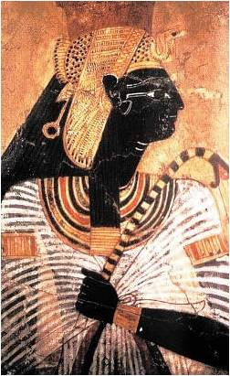
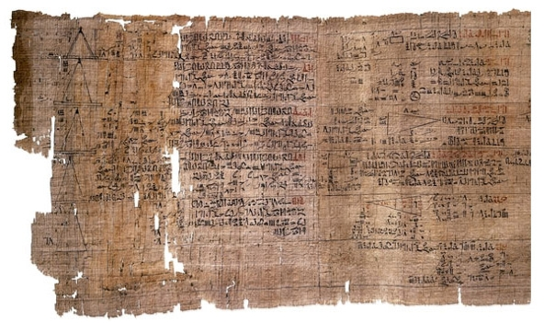
Сторінками історії

Slide 29
Задача з папірусу Ахмеса
Розділи 100 мір ячменю між 10 людьми так, щоб різниця між кожною людиною і її сусідом була рівна одній мірі.
n=10, d=1, S₁₀ =100.
Знайти: a₁, a₂, a_{3, …,} a₁₀ .

Slide 30
Відповідь:
5,5; 6,5; 7,5; 8,5; 9,5; 10,5;
11,5; 12,5; 13,5; 14,5 мір ячменю.

Slide 31
Давній Вавілон, Епоха Хамурапі (XVІІІ ст. до н. е.)
10 братів ділять 100 шекелів срібла, брат над братом піднімається, на скільки піднімається - я не знаю.
Частина восьмого - шість шекелів.
Брат над братом на скільки піднімається?
n = 10, a₈ = 6, S₁₀ = 100.
Знайти: d.
Відповідь: на -1,6 шекеля.

Slide 32
“Арифметика” Л. П. Магницького
Купець мав 14 чарок срібних, причому ваги чарок ростуть у арифметичній прогресії з різницею 4. Остання чарка важить 59 латів. Визначити, скільки важать всі чарки.
n = 14, d = 4, a₁₄ = 59.
Знайти S₁₄ .
Відповідь: 462 лата.

Slide 33
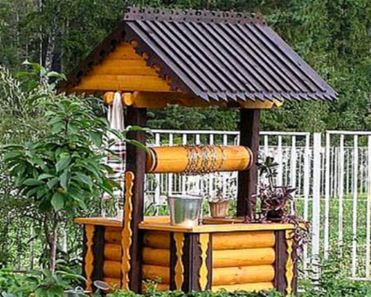
“Арифметика” Л. П. Магницького
Робітники найнялися викопати колодязь з такою умовою, щоб за перший аршин глибини їм заплатили 40 копійок, а за кожен наступний 15-ю копійками більше, ніж за попередній. Скільки аршин викопали вони, якщо за всю роботу отримали 16 р. 90 к.?
а₁ = 40, d = 15, S_{n} = 1690.
Знайти n.
Відповідь: 13 аршин.

Slide 34
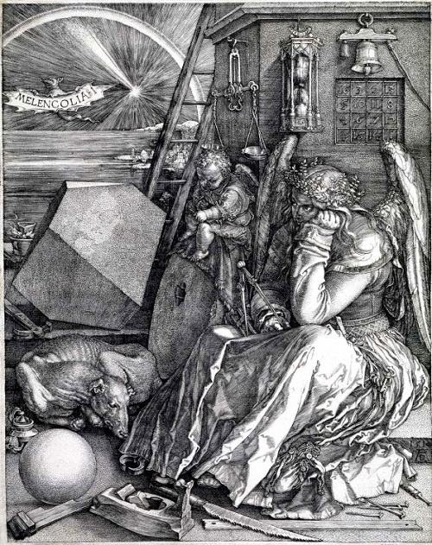
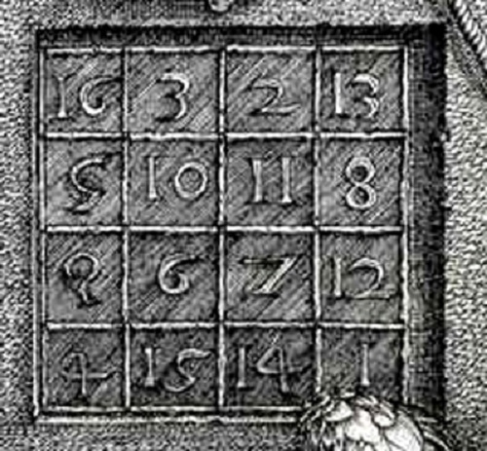
Альфред
Дюрер
«Меланхолія»

Slide 35
Домашнє завдання:
1. § 16, 17, № 738, 745. (Підручник О. С. Істер «Алгебра 9»)
2. Скласти задачу за темою «Арифметична прогресія в житті й побуті» і розв'язати її.

Slide 36
Дякую за урок!

